Slide 1
---标签页切换
基于Python的Selenium3自动化测试
讲师：Leo
Notes:
测试用例窗口
课程名称

Slide 2


目录
标签页切换案例
Notes:
课程名称

Slide 3
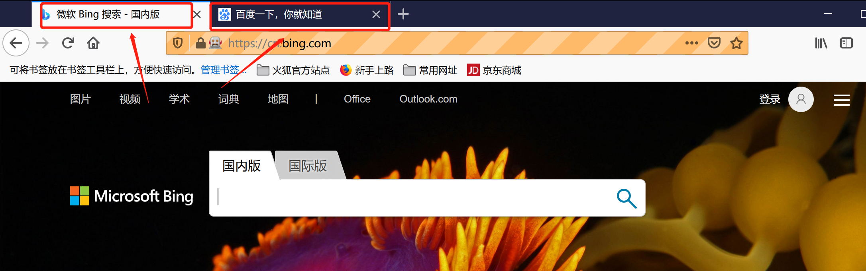
标签页切换案例
多标签页的切换。

Slide 4
标签页切换案例
……
#获得当前窗口
handle=driver.current_window_handle
driver.find_element_by_xpath("//input[@name='q']").send_keys("bella")
driver.find_element_by_xpath("//input[@name='go']").click()
sleep(1)
#通过js打开新标签
js='window.open("https://www.baidu.com/");'
driver.execute_script(js)
#获得所有窗口
handles=driver.window_handles
for newhandle in handles:
if newhandle != handle:
driver.switch_to.window(newhandle)
break ActionChains(driver).key_down(Keys.CONTROL).send_keys("w").key_up(Keys.CONTROL).perform()
sleep(2)
# 返回第1个标签
driver.switch_to.window(handles[0])
……..
多标签页的切换。
  current_window_handle
  window_handles

Slide 5


Slide 6

Q&A
学习过程中的疑问，可以联系作者
Notes:
课程名称

